Slide 1
2020·05
RocketMQ简介
李博
2020-5-11

Slide 2
Contents
目录
1
MQ介绍
2
RocketMQ快速入门
3
RocketMQ集群搭建
4
消息发送样例

Slide 3
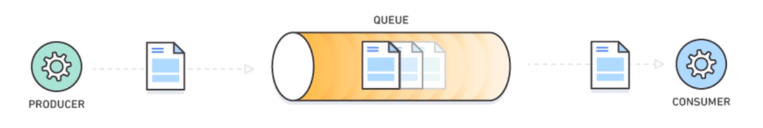
MQ介绍
什么是MQ：消息队列就是一种“先进先出”的数据结构
为什么要用MQ：
1、应用解耦
2、流量消峰
3、数据分发
Notes:
传统的消息发送模式是producer这边通过RPC调用的方式进行数据传输，但这样系统之间的耦合度会非常高，使用消息队列后，先将消息发送到MQ，consumer再从MQ中取出消息就行。

Slide 4
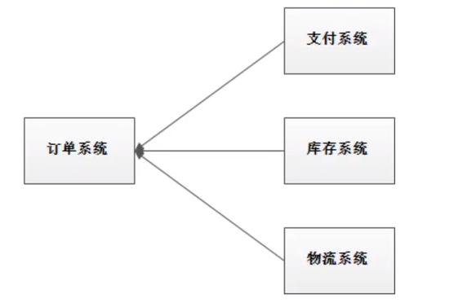
应用耦合
系统的耦合性越高，容错性就越低。以电商为例，用户创建订单后，如果耦合调用库存系统、物流系统、支付系统，任何一个子系统出了故障或者因为升级等原因暂时不可用，都会造成下单操作异常，影响用户使用体验。
Notes:
进行软件开发的一个基本要求就是高类聚，低耦合

Slide 5
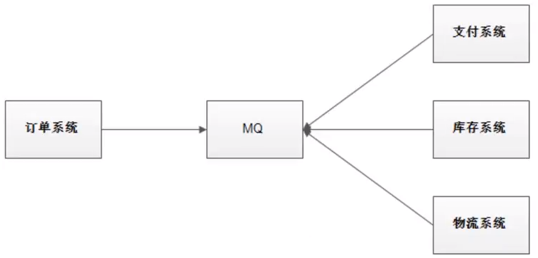
应用耦合
使用消息队列解耦合，系统的耦合性就会降低了。比如物流系统发生故障，需要几分钟才能修复，在这段时间内，物流系统要处理的数据被缓存到消息队列中，用户的下单操作正常完成。当物流系统恢复后，补充处理存在消息队列中 订单消息即可，终端系统感知不到物流系统发生过几分钟的故障。

Slide 6
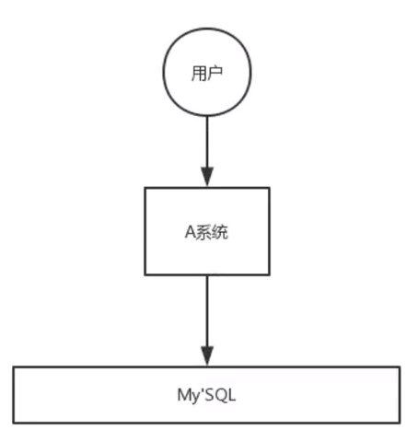
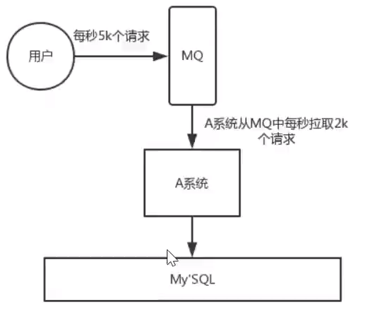
流量消峰
应用系统如果遇到系统请求流量的瞬间猛增，有可能会讲系统压垮。有了消息队列可以将大量请求缓存起来，分散到很长一段时间处理，这样可以大大提高系统的稳定性和用户体验。
一般情况下，为了保证系统的稳定性，如果系统负载超过阈值，就会阻止用户请求，但这显然会影响用户体验，而如果使用消息队列将请求缓存起来，等待系统处理完毕后通知用户下单完毕。

Slide 7
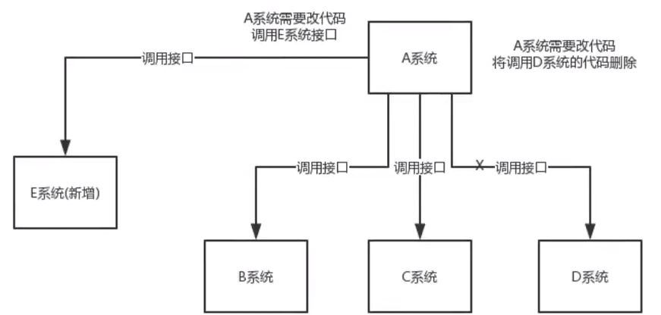
数据分发
传统系统之间进行调用的方法

Slide 8
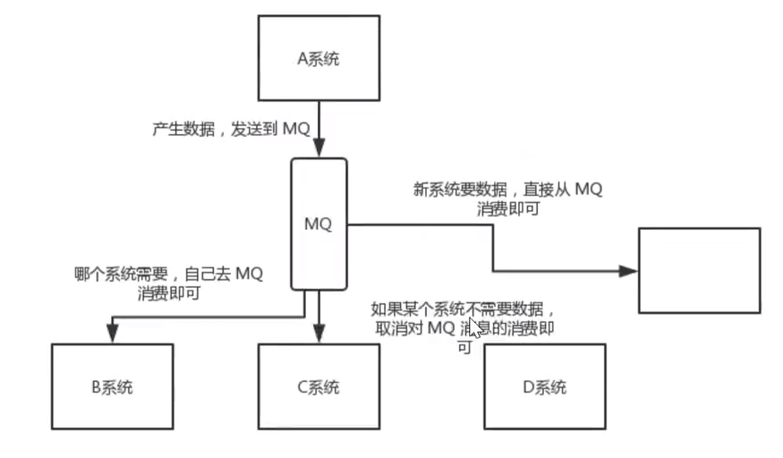
数据分发
通过消息队列可以让数据在多个系统之间进行流通。数据的生产者不需要关心谁来使用数据，只要讲数据发送到消息队列，数据使用方直接在消息队列中直接获取即可

Slide 9
各种MQ产品的比较
常见的MQ产品包括Kafka、ActiveMQ、RabbitMQ、RocketMQ。
产品 | ActiveMQ | RabbitMQ | RocketMQ | Kafka
开发语言 | java | erlang | java | scala
单机吞吐量 | 万级 | 万级 | 10万级 | 10万级
时效性 | ms级 | us级 | ms级 | ms级以内
可用性 | 高（主从架构） | 高（主从架构） | 非常高（分布式架构） | 非常高（分布式架构）
Notes:
ActiveMQ已经没人维护了，RobbitMQ的并发量，分布式不太好，现在主流的是RocketMQ和Kafka，今天我主要介绍的就是RocketMQ

Slide 10
RocketMQ快速入门
RocketMQ 是阿里巴巴在2012年开源的分布式消息中间件，目前已经捐赠给 Apache 软件基金会，并于2017年9月25日成为Apache 的顶级项目。作为经历过多次阿里巴巴双十一这种“超级工程”的洗礼并有稳定出色表现的国产中间件，以其高性能、低延时和高可靠等特性近年来已经也被越来越多的国内企业使用。
在Linux环境中下载并安装RocketMQ
目录介绍：
benchmark：里面放置了一些demo，方便我们进行运行和测试
bin：启动脚本，包括shell脚本和CMD脚本
conf：实例配置文件，包括broker配置文件、logback配置文件等
lib：依赖jar包，包括netty，commons-lang、FastJSON等

Slide 11
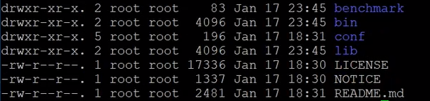
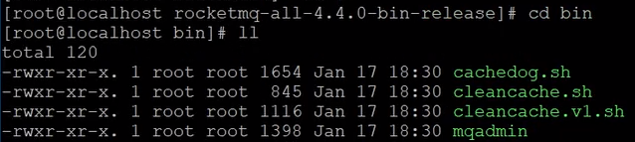
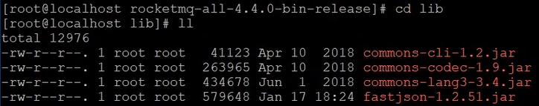
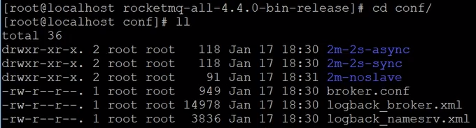
RocketMQ快速入门
解压后的文件目录
bin目录
lib目录
conf目录
Notes:
benchmark：里面放置了一些demo，方便我们进行运行和测试
bin：启动脚本，包括shell脚本和CMD脚本
conf：实例配置文件，包括broker配置文件、logback配置文件等
lib：依赖jar包，包括netty，commons-lang、FastJSON等

Slide 12
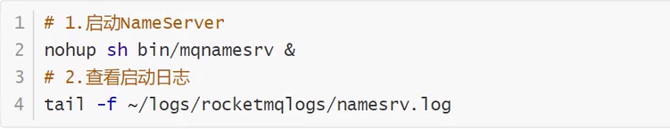
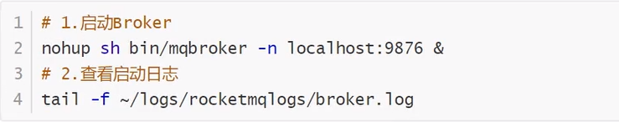
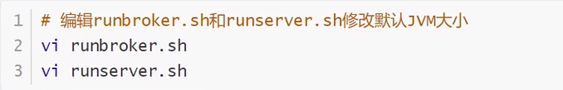
启动RocketMQ
1、启动NameServer
2、启动Broker
3、如果Broker启动失败，可能是因为RocketMQ默认的虚拟机内存过大导致，需要编辑如下两个配置，修改jvm内存大小
Notes:
nameserver和broker在后面会有介绍

Slide 13
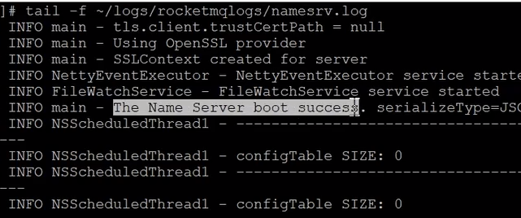

启动RocketMQ
NameServer启动成功日志
通过jps命令查看NameServer和Broker都启动成功

Slide 14
RocketMQ集群搭建
各角色介绍
Producer：消息发送者
Consumer：消息接收者
Broker：暂存和传输消息
Name Server：管理Broker
Topic：区分消息的种类，一个发送者可以发送消息给一个或者多个Topic；一个消息的接收者可以订阅一个或者多个Topic消息
Message Queue：相当于Topic的分区；用于并行发送和接受消息

Slide 15
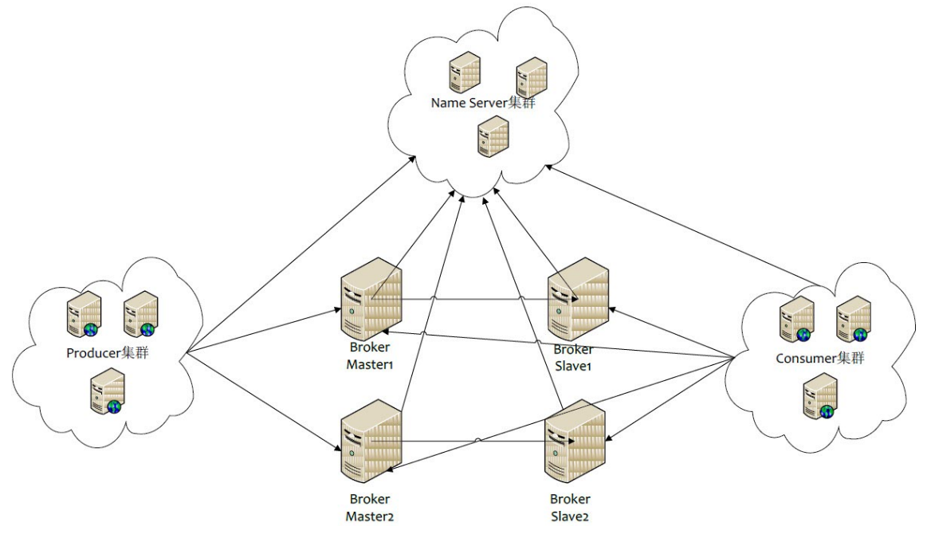
RocketMQ集群搭建
Notes:
这个图由4个部分组成，左边是消息的发送方，右边是消息的消费方，中间是RockerMQ的Broker，上面是NameServer
Producer要将消息发送到Broker，Broker主要接受生产者给发发送的消息，但生产者本身又不知道给哪一个broker发送，所以生产者首先要找NameServer，让NameServer给他分配一个Broker地址，他再找到broker给他发送消息，所以，实际上，nameserver是broker的管理者，broker会将自己的信息上报给NameServer，可以看到，broker和nameServer之间也有线相连，右边就是消息的消费者，他想要消费消息，就要到Broker中获取，Broker之中又分为主节点和从节点，主从之间可以进行复制，和生产者类似，consumer想消费消息也要和nameserver连上，去询问，要找哪一个broker，整体来看，nameserver是一个 核心，是个很重要的角色，用来管理broker。
集群搭建方式
NameServer其实是一个无状态的节点，所谓无状态的，就是说每一个节点的信息都是一样的，他的节点当中，主要管理着broker的状态信息。当Broker启动后，会向NameServer集群中的每一个节点都上报自己的信息，换句话说，NameServer的节点之间不需要数据的同步，新加入一个NameServer，Broker就会给这个新节点上报自己的信息，所以NameServer是一个无状态的，所以他的集群搭建比较方便，直接启动多个节点就可以了
Producer也是个无状态的，每个producer节点之间们不用进行信息的同步
同样consumer也是无状态的，他的节点之间也不需要进行信息的同步
在搭建集群的时候，最需要关注的是Broker集群的搭建，Broker分了master主节点和slaver从节点，主节点主要处理的写操作，从节点主要处理读操作，master主要面对的是消息生产者，将信息进行存储，slaver面对的是消息的消费者，主要是cunsumer读取broker里面的消息。通过broker ID来区分谁是主谁是从，id为0的是主，id为非0的是从。通过broker name区别哪些是一组，通过broker区分哪些是主从。

Slide 16
RocketMQ集群搭建
集群特点：
NameServer是一个无状态节点，可集群部署，节点之间无任何信息同步。
Broker部署相对复杂，Broker分为Master与Slave，一个Master可以应对多个Slave，但是一个Slave只能对应一个Master，Master与Slave的对应关系通过指定相同的BrokerName，不同的BrokerID来定义，BrokerId为0表示Master，非0表示Slaver。Master也可以部署多个。每个Broker与NameServer集群中的所有节点建立长连接，定时注册Topic信息到所有NameServer中。
Produce与NameServer集群中的其中一个节点（随机选择）建立长连接，定期从NameServer取Topic路由信息，并向提供Topic服务的Master建立长连接，且定时向Master发送心跳。Produce完全无状态，可集群部署。
Consumer与NameServer集群中的其中一个节点（随机选择）建立长连接，定期从NameServer取Topic路由信息，并向提供Topic服务的Master、Slave建立长连接，且定时向Master、Slave发送心跳。Consumer既可以从Master订阅消息，也可以从Slave订阅消息，订阅规则又Broker配置决定。

Slide 17
RocketMQ集群搭建
集群模式：
单Master模式：
这种方式风险较大，一旦Broker重启或者宕机时，会导致整个服务不可用，一般只用于本地测试
多Master模式：
一个集群无Slave，全是Master，这种模式的优点是配置简单，单个Master重启或宕机对应用无影响，缺点是在宕机七点，这台机器上未被消费的消息在机器恢复之前不可订阅，消息实时性会受到影响。
多Master多Slave模式（异步）：
每个Master配置一个Slave，又多对Master-Slave，采用异步复制方式，主从有短暂消息延迟。
多Master多Slave模式（同步）：
每个Master配置一个Slave，有多对Master-Slave，采用同步双写方式，只有主从都写成功，才向应用返回成功。

Slide 18
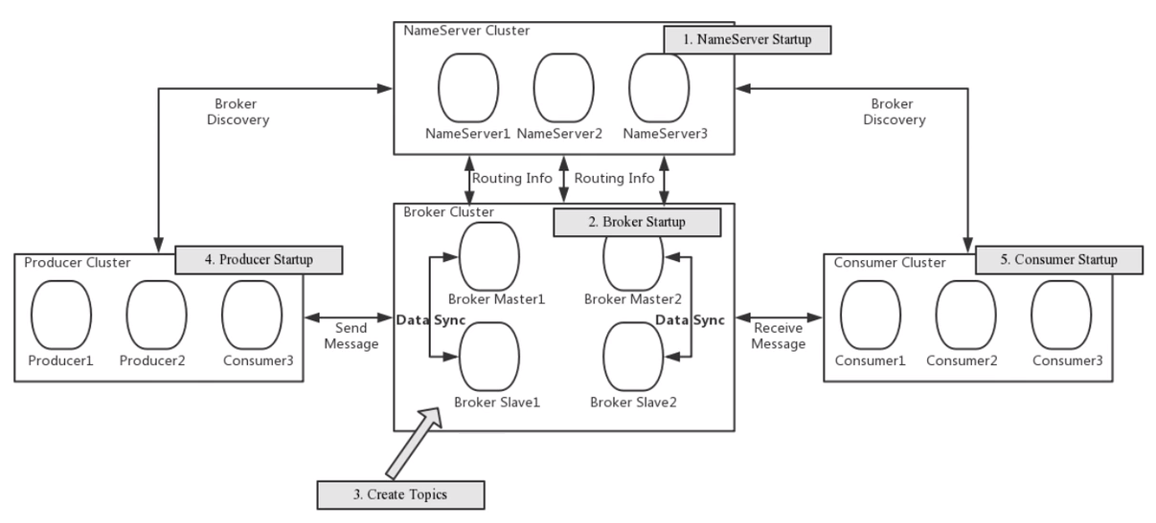
RocketMQ双主双从集群搭建
总体架构 ：
Notes:
集群工作流程：
启动NameServer，NameServerd启动后监听端口，等待Broker、Produce、Consumer连上来，相当于一个路由控制中心。
Broker启动，跟所有的NameServer保持长连接，定时发送心跳包。心跳包中包含当前Broker信息（IP+端口等）以及存储所有Topic信息。注册成功后，NameServer集群中就有Topic跟Broker的映射关系。
收发消息前，先创建Topic，创建Topic时需要指定该Topic要存储在哪些Broker上，也可以在发送消息时自动创建Topic。
Producer发送消息，启动时先跟NameServer集群中的一台建立长连接，并从NameServer中获取当前发送的Topic存在哪些Broker上，轮询从队列列表中选择一个队列，然后与队列所在的Broker建立长连接从而向Broker发消息。
Consumer跟Producer类似，跟其中一台NameServer建立长连接，获取当前订阅Topic存在哪些Broker上，然后直接跟Broker建立连接通道，开始消费消息。

Slide 19
RocketMQ集群搭建
服务器环境
序号 | IP | 角色 | 架构模式
1 | 192.168.25.135 | nameserver brokerserver | Master1 Slave2
2 | 192.168.25.138 | nameserver brokerserver | Master2 Slaver1
Notes:
这里最好是用阿里云来搭建，我自己学习阶段就在本机上用了两台虚拟机充当Linux服务器用yon来搭建集群架构，在这里的架构模式中，在虚拟机1中交叉部署Master1和Slaver2，主要是为了防止某虚拟机宕机导致整个架构不可用

Slide 20
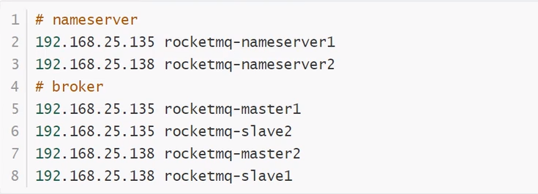

RocketMQ集群搭建
配置Host文件
配置如下：
配置完成后，重启网卡
Notes:
这样配置的目的是为了后面集群配置文件编写的时候直接通过域名访问节点

Slide 21
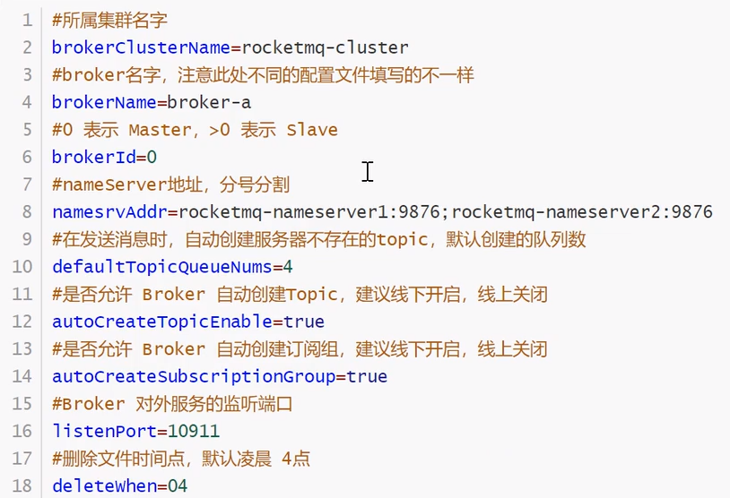
RocketMQ集群搭建
Broker配置文件：
master1 （服务器192.168.25.135）
修改配置文件如下（部分）：
Notes:
在这里只截取了部分的配置文件，真正需要配置时可以去官方文档根据具体需要配置这些信息。在这里只展示了master1的配置文件设置方式，类似还要配置master2，slave1，slave2 的配置

Slide 22

RocketMQ集群搭建
1、启动NameServer集群
分别在192.168.25.135和192.168.25.138启动NameServer
2、启动Broker集群
在192.168.25.135上启动master1和slave2
master1：
slave2：

Slide 23
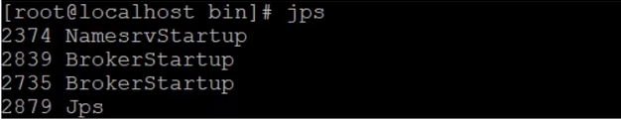
RocketMQ集群搭建
2、启动Broker集群
在192.168.25.138上启动master1和slave2
master1：
slave2：
3、查看进程状态
通过jps查看启动进程
Notes:
在启动完nameserver和4个broker后可以通过jps查看是否启动成功

Slide 24
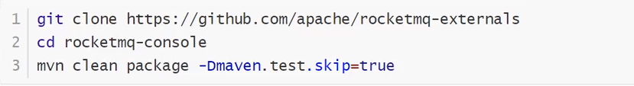
集群监控平台搭建
RocketMQ有一个对其扩展的开源项目（https://github.com/apache/rocketmq-externals），这个项目中有一个子模块叫rocketmq-console，这个是以图形可视化的形式展示集群的各个组件的运行状态.
下载并编译打包：
注意：打包之前，要在rocketmq-console的application.properties文件中配置nameServer集群 地址
Notes:
这里mq其实自带了一个集群监控平台mqadmin，但是通过命令行的方式来使用的，方式比较繁琐，因此采用一个可视化的集群监控平台
这里是利用maven clean package 可以跳过测试，直接打包即可，进入console的配置文件之后，找到配置nameSrver的那行配置集群地址就行

Slide 25
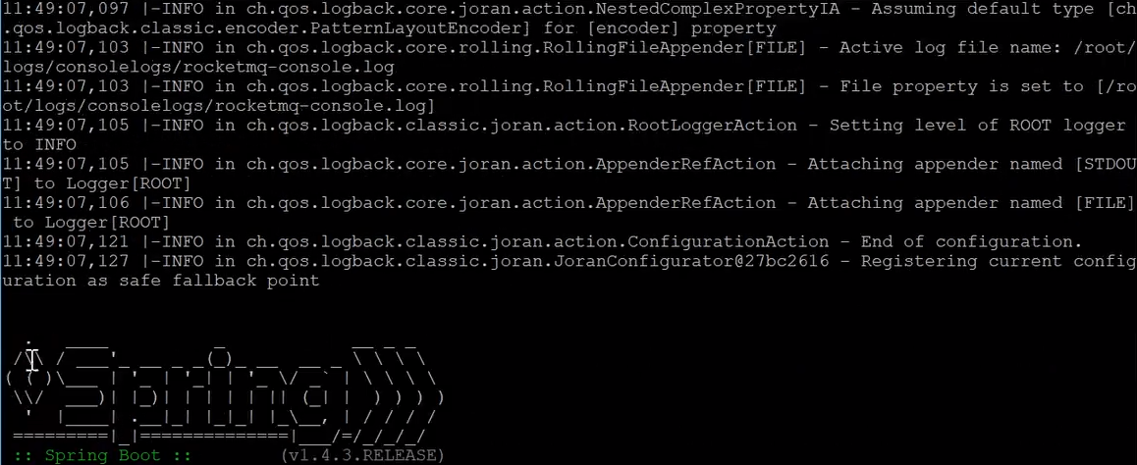
集群监控平台搭建
启动rocket-console：
Notes:
打包完后就会在当前文件夹下生成一个target目录，里面有一个可执行的jar文件，运行这个jar文件就成功的启动了rocket-console，启动成功之后，控制台会打印出spring的这个logo，这个可视化的插件是用spring boot开发的。

Slide 26
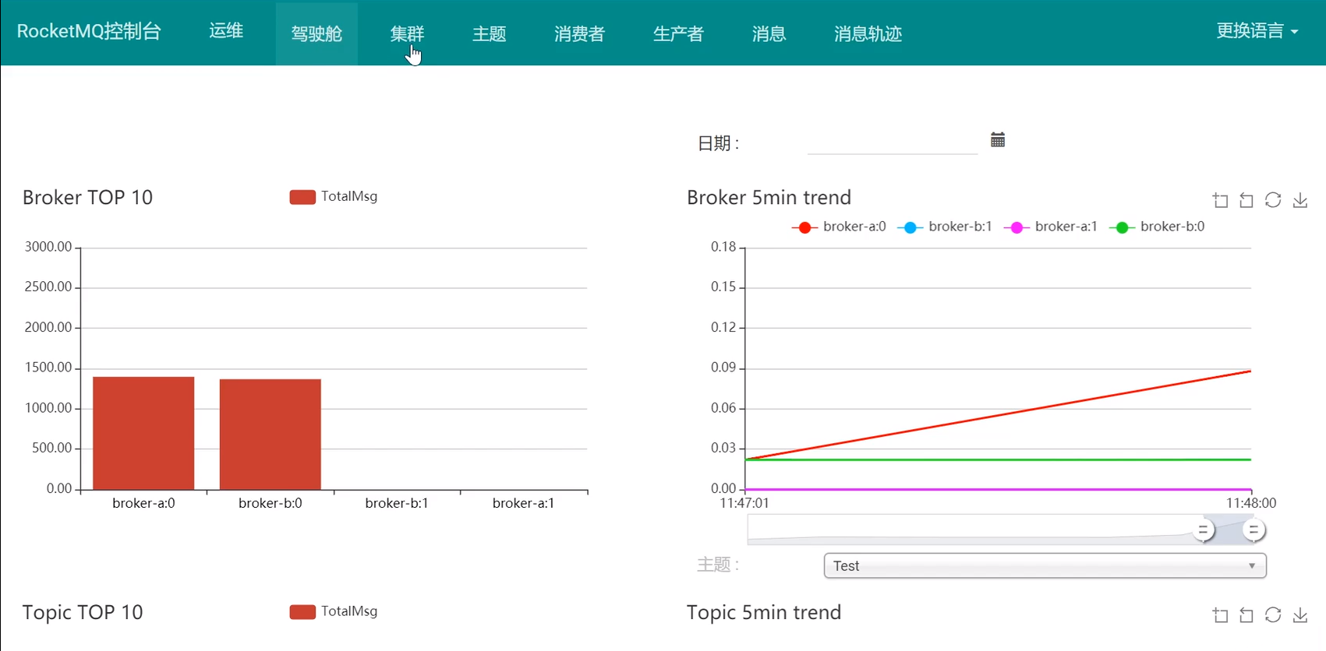
集群监控平台搭建
访问 192.168.25.135：8080

Slide 27
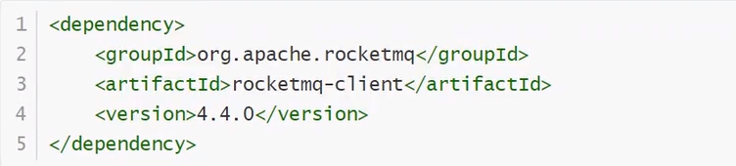
消息发送样例
导入MQ客户端依赖
Notes:
在部署完集群后，就可以编写我们的hello world程序了，在这里我是用的maven来创建一个工程，在pom文件中导入RocketMQ的依赖即可

Slide 28
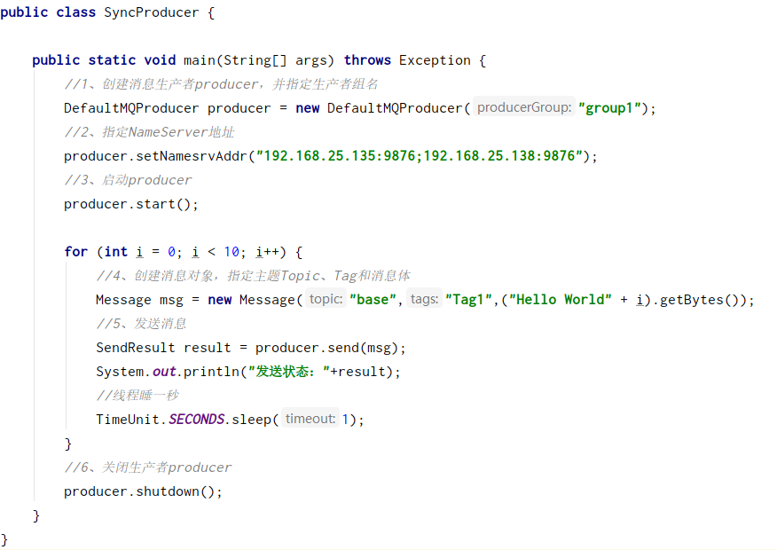
发送同步消息
消息生产者：
Notes:
上图是producer的代码实现，分为6个步骤

Slide 29
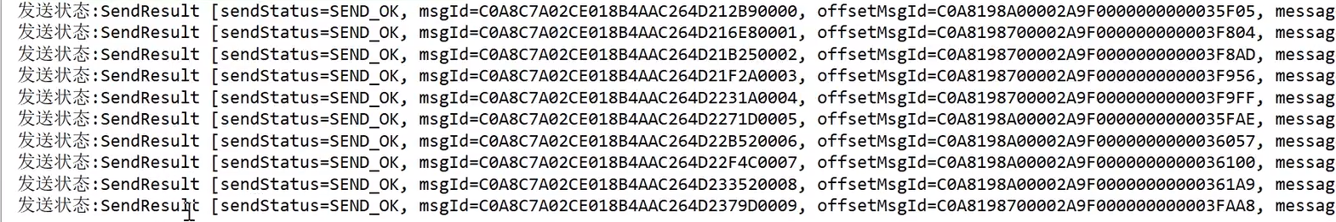
发送同步消息
消息生产者：
Notes:
打印message的相关信息，可以看到，消息的发送状态吗，消息的id，片偏移等等信息

Slide 30
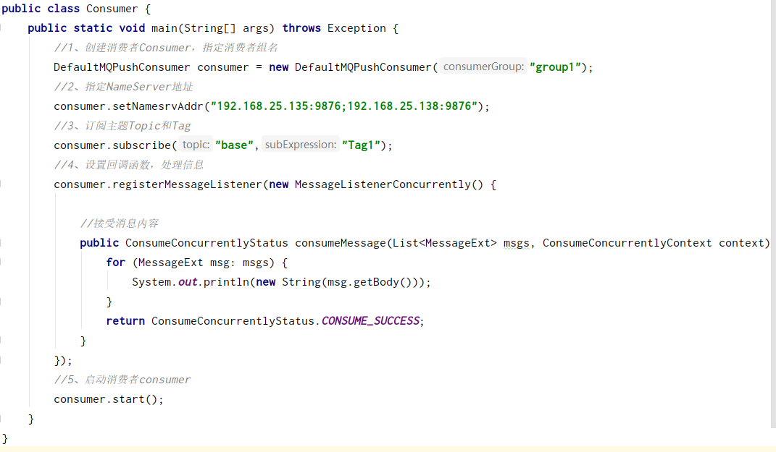
发送同步消息
消息消费者：
Notes:
这个是消息的消费者，可以分为5个步骤
在回调函数中创建消息监听器，指明一个匿名内部类，用来接受消息内容，这个返回值是指消息消费完后要返回一个结果，可以简单的返回一个success

Slide 31
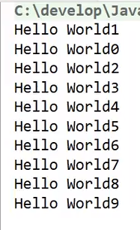
发送同步消息
消息消费者：
Notes:
可以看到消费者这边成功的消费了生产者发过来的消息，完成了我们的第一个mq项目，hello world

Slide 32
THANKS

